Slide 1










Bài 1:
Hình ảnh của em

Slide 2



1.
Nhận diện được hình ảnh của bản thân.
2.
Quan tâm và thể hiện được hình ảnh thân thiện, vui vẻ của bản thân.

Slide 3

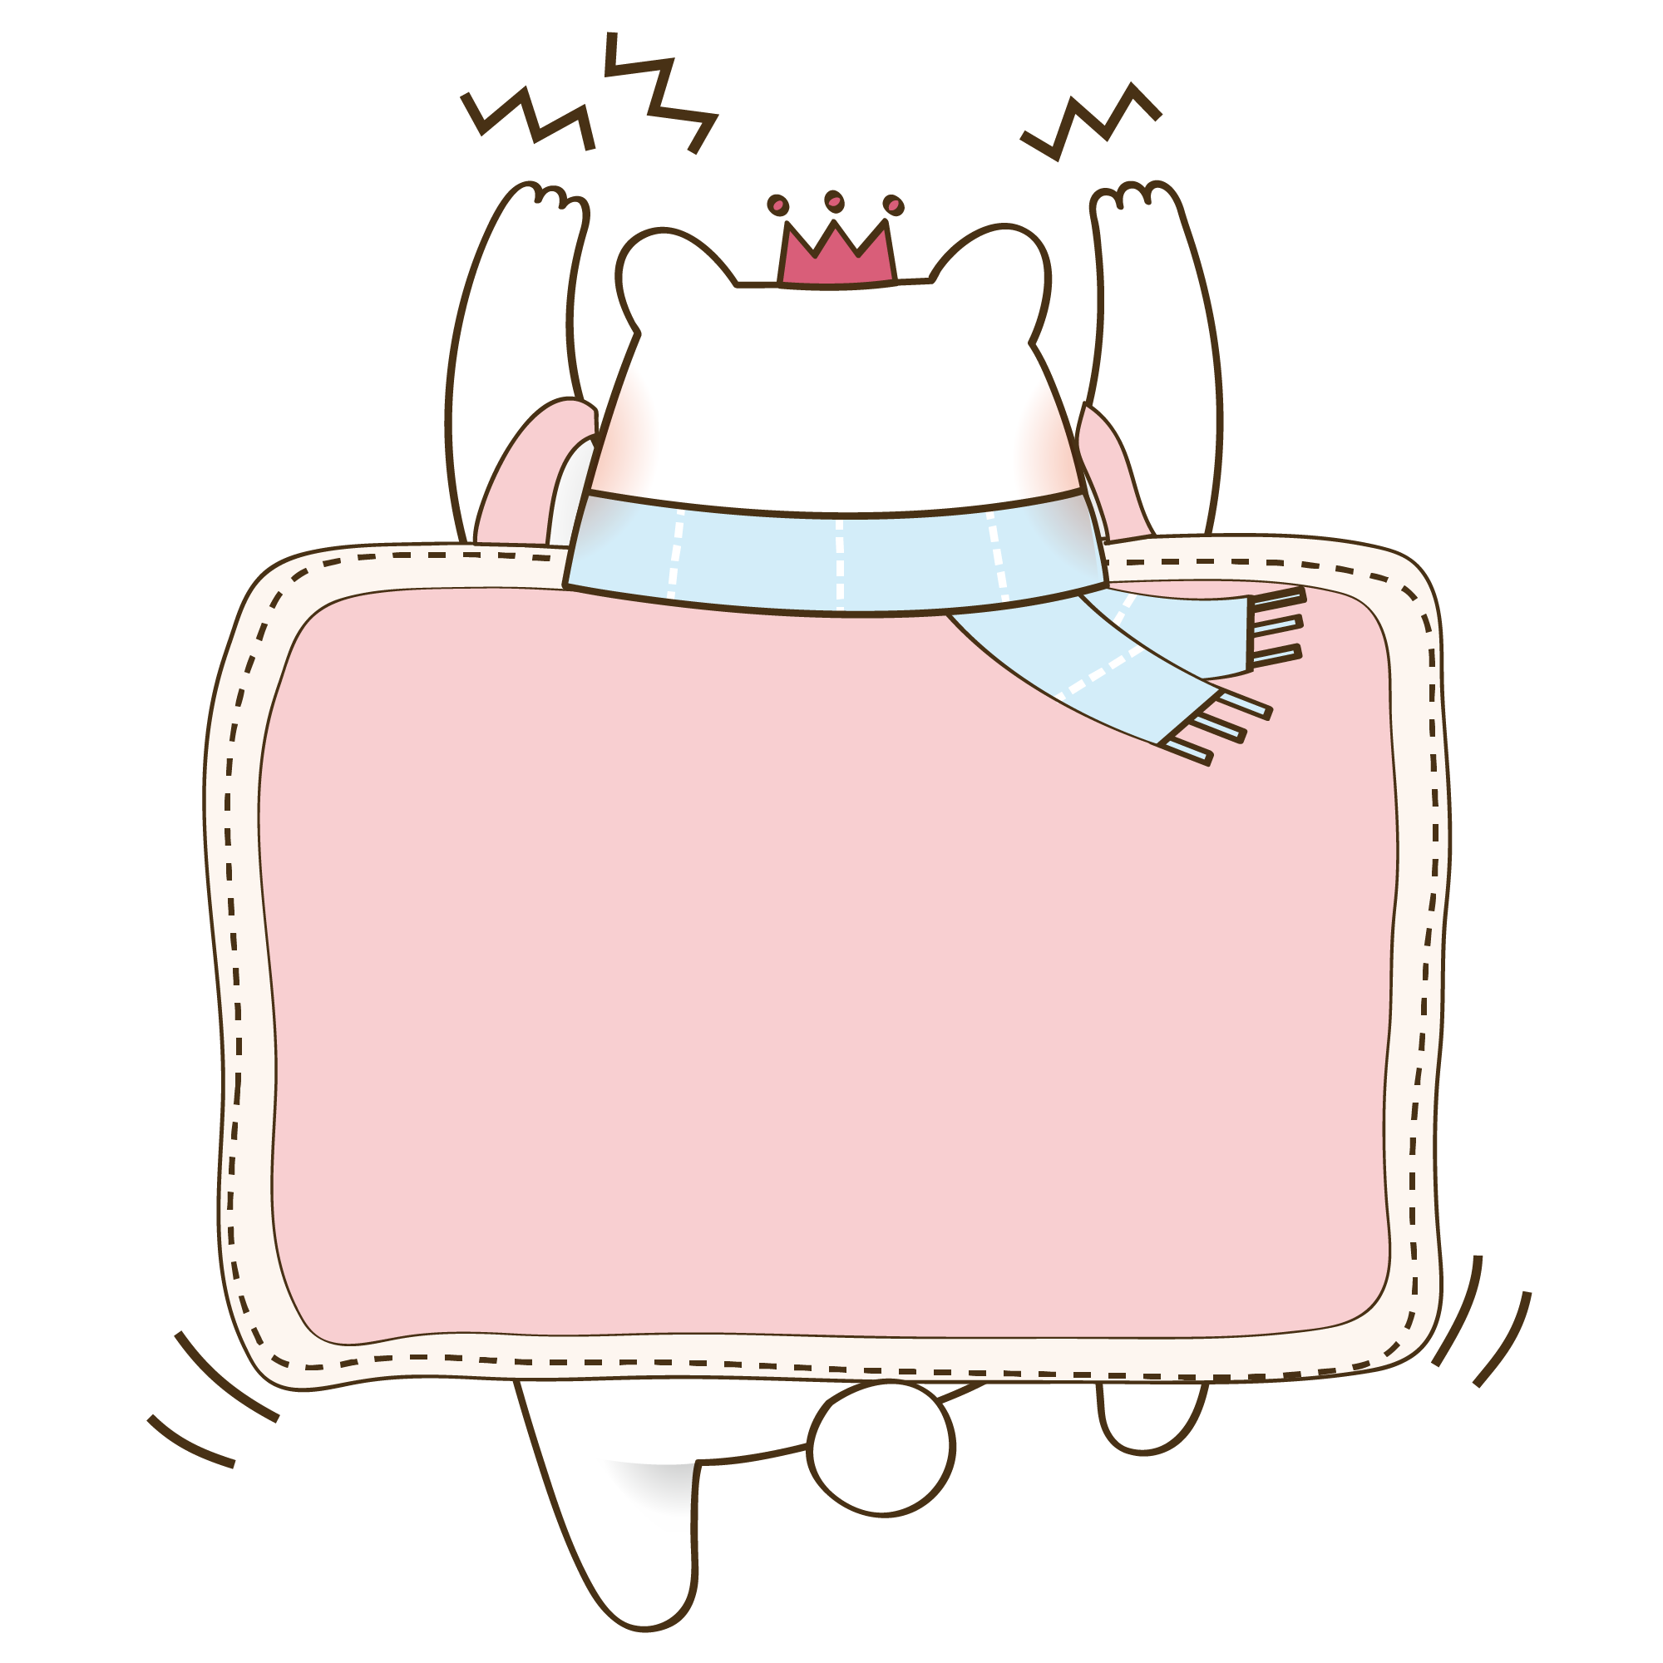



Slide 4
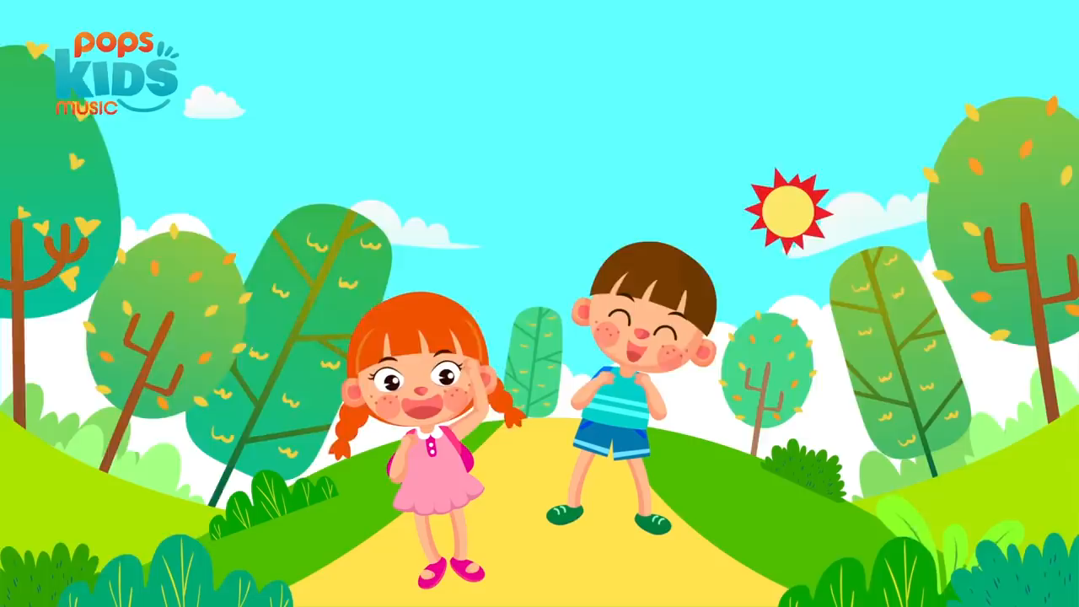

https://www.youtube.com/watch?v=MURmz_ZRgkM

Slide 5

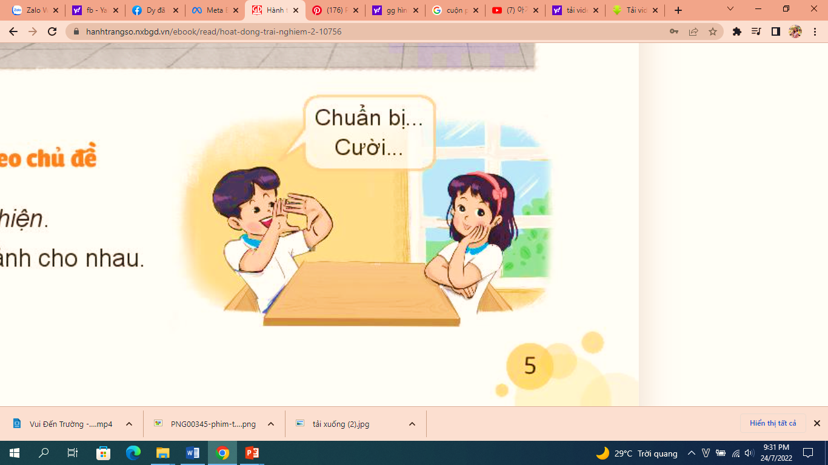
Cách chơi:
- Hai bạn sắm vai chụp ảnh cho nhau.
- Một bạn sửa soạn quần áo, đầu tóc để bạn bên cạnh làm động tác chụp ảnh mình bằng cách đặt ngón tay trỏ và ngón cái ghép vào nhau thành hìn vuông mô phỏng chiếc máy ảnh.
- Mỗi lần chụp, HS hô: “Chuẩn bị! Cười! Xoạch!”
Khi được chụp ảnh, em muốn khuôn mặt mình được như thế nào?

Slide 6


Kết luận:
Hình ảnh tươi vui, thân thiện của mình là hình ảnh chúng ta luôn muốn lưu lại.

Slide 7





Slide 8
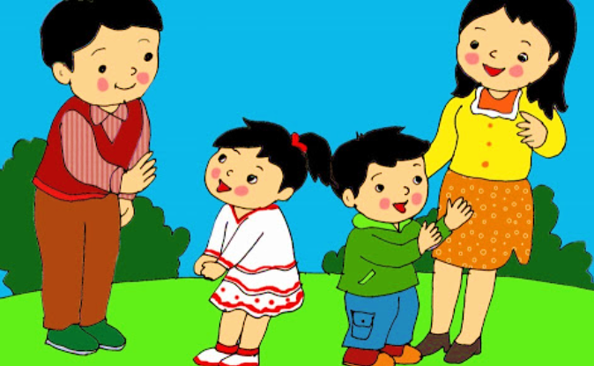
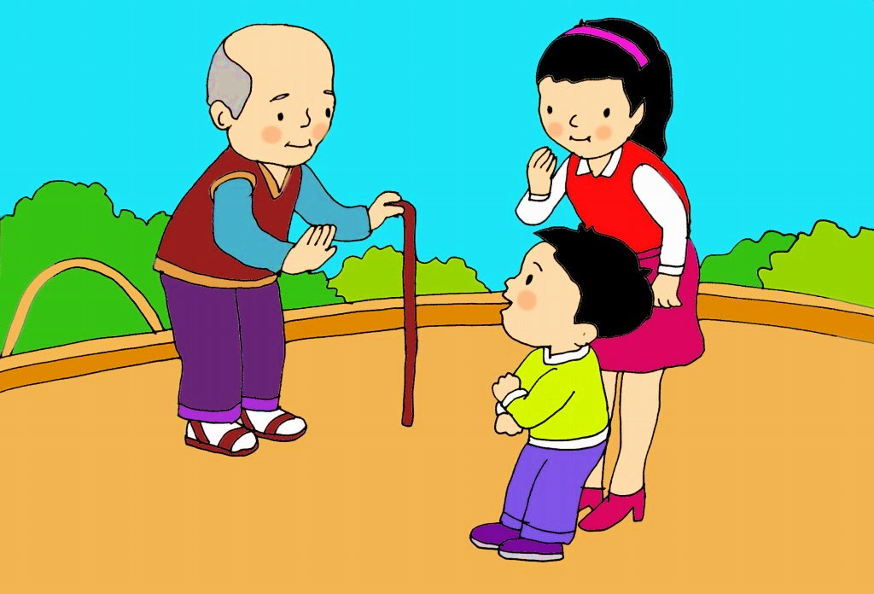
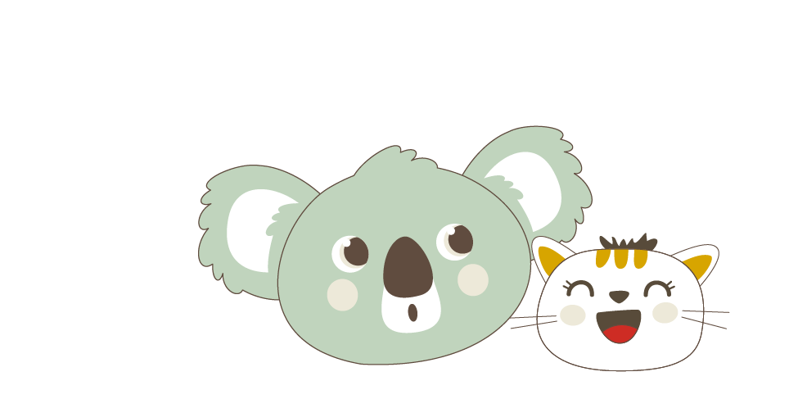
Ra đường gặp hàng xóm, bạn bè em mỉm cười hay nhăn mặt?

Slide 9



Theo các em người vui vẻ là người như thế nào? Thường hay làm gì?
Hay hát
Hay cười

Slide 10


Theo các em người thân thiện là người như thế nào? Hay làm gì?
- Hay chào hỏi mọi người.
- Hay khen ngợi
- Hay giúp đỡ người khác

Slide 11


Kết luận:
Nếu muốn trở thành người vui vẻ hay thân thiện, chúng ta có thể tự thay đổi bản thân mình.

Slide 12



Slide 13
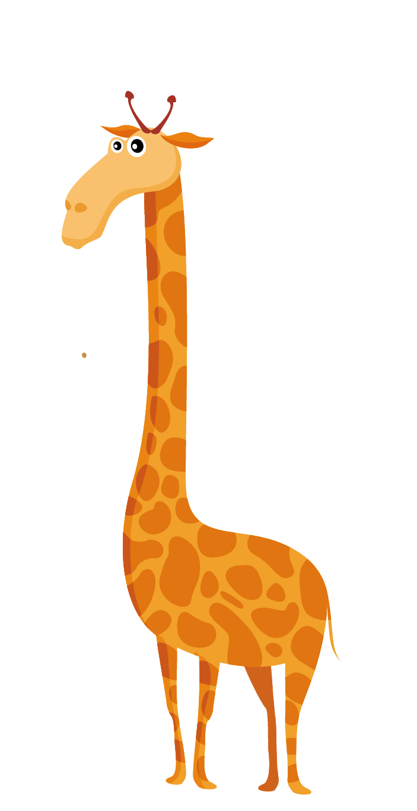


Cùng đưa ra các bí kíp để trở thành người vui vẻ thân thiện.
Mời 2 HS lên thể hiện tình huống trước lớp. Đề nghị các bạn cho lời khuyên. Đóng góp các “bí kíp” để bạn A thể hiện là người thân thiện, vui vẻ đối với bạn B.

Slide 14
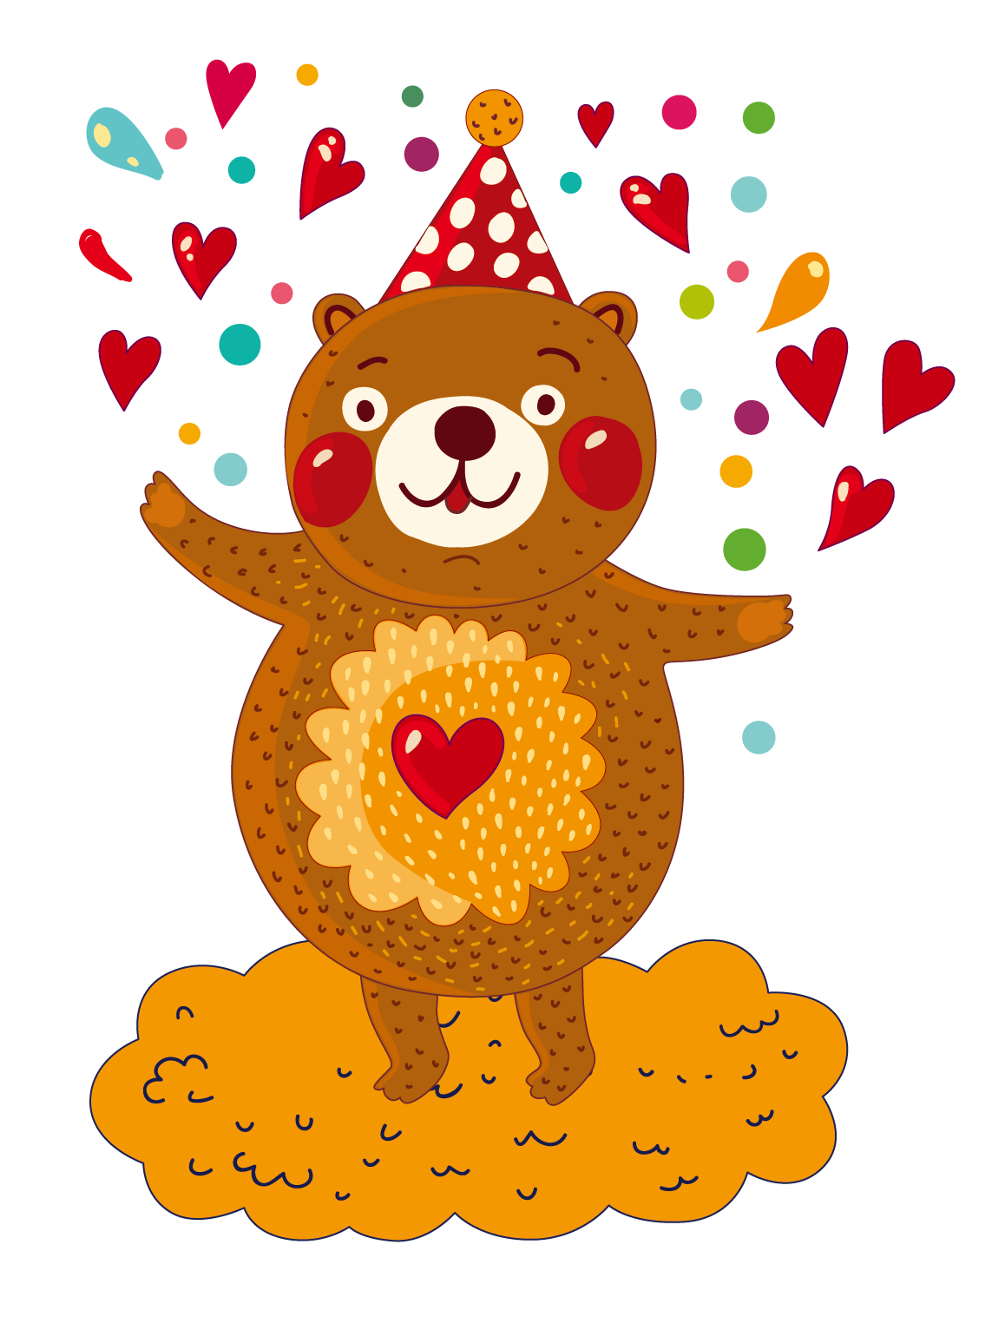



Slide 15
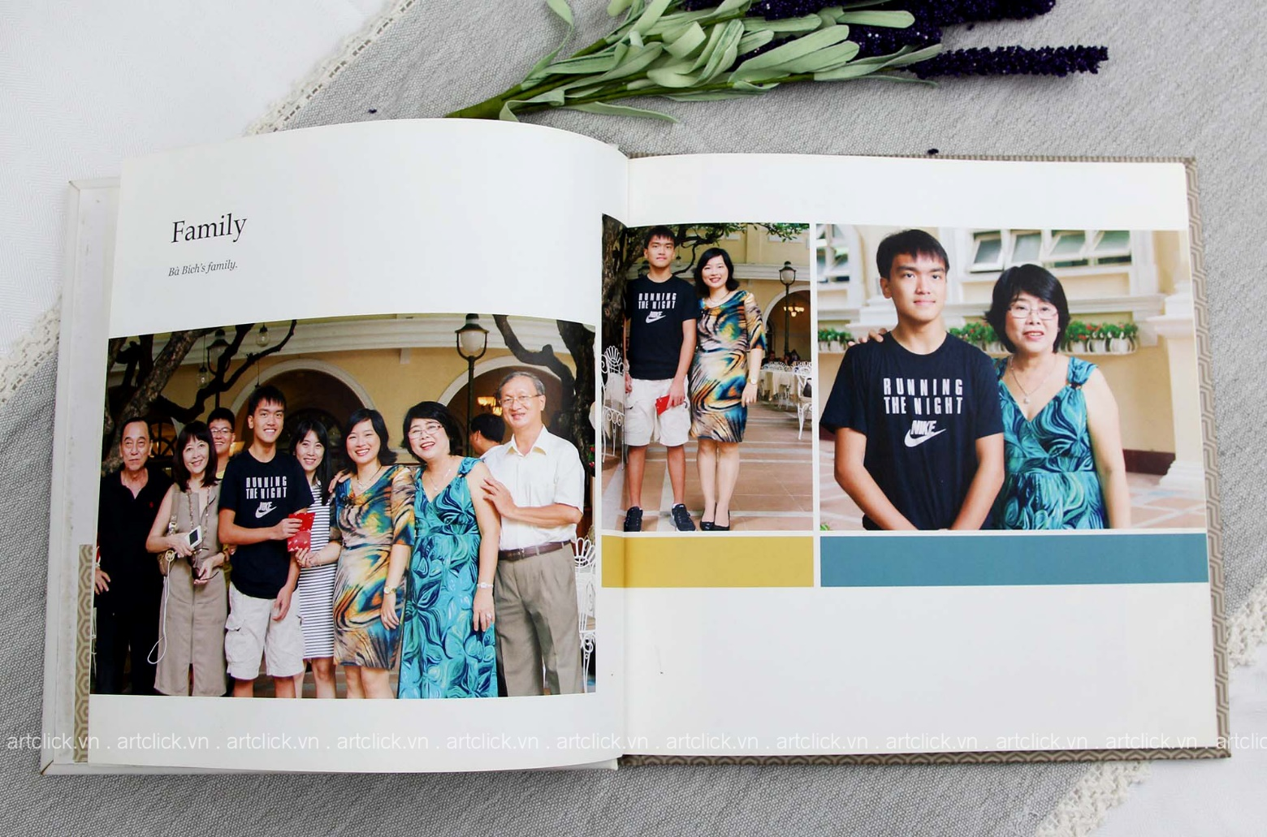



Về nhà cùng bố mẹ ngắm nhìn những album ảnh của gia đình để tìm những tấm ảnh vui vẻ.

Slide 16
Sinh hoạt lớp

Slide 17
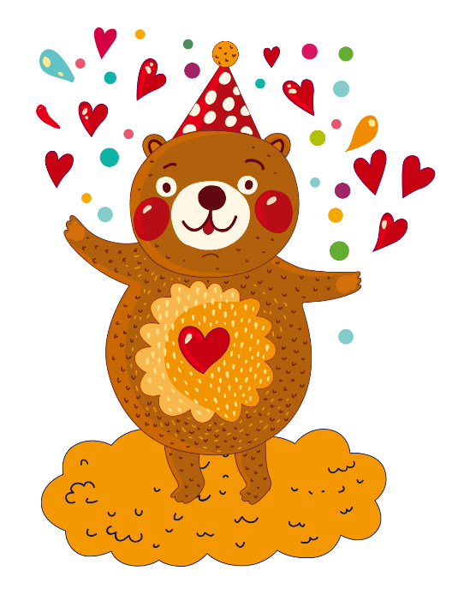
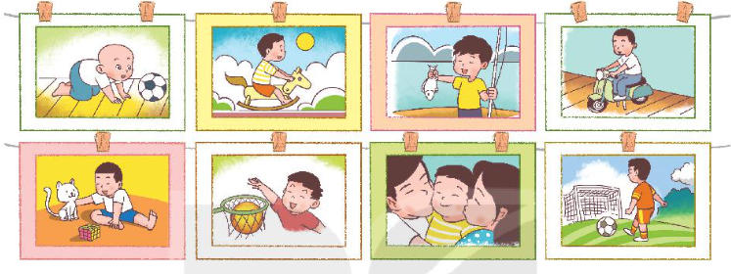
Triểm lãm tranh, ảnh theo tổ:
Sắp xếp tranh, ảnh của tổ
Giới thiệu tranh, ảnh của tổ
Đại diện tổ giới thiệu triển lãm trước lớp

Slide 18
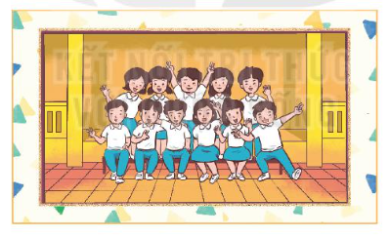

2. Chụp tấm ảnh làm kỉ niệm theo tổ
Sắp xếp vị trí và tạo dáng thân thiện, vui vẻ.
Chụp ảnh

Slide 19
Hoạt động sau giờ học

Slide 20
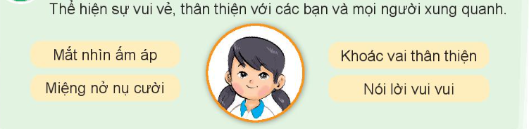

Thể hiện sự vui vẻ, thân thiện với các bạn và mọi người xung quanh.

Slide 21




